Slide 1

Бөлім тақырыбы:
ҚАЗАҚ ТІЛІ
10-СЫНЫП
37
Частных детских
сада
43
Мини-центра
VІІІ бөлім. Қазіргі әлемдегі саясат және жаһандық мәселелер. Пунктуация
Сабақтың тақырыбы:
Әлемдегі саясат категориялары. Сұрау белгісі

Slide 2
Оқу мақсат(тар)ы
37
Частных детских
сада
43
Мини-центра
10.2.5.1 мәтіндегі негізгі ойды анықтау, көтерілген мәселеге баға беріп, мәліметтер мен пікірлерді өңдей білу;
10.4.5.1 сөйлем және мәтін деңгейінде тыныс белгілерін қолдана білу
Сабақ мақсаттары
-мәтіндегі негізгі ойды анықтап, көтерілген мәселеге баға беріп, мәліметтер мен пікірлерді өңдейді;
-сөйлем және мәтін деңгейінде тыныс белгілерін қолданады.

Slide 3
Бағалау критерийлері:
37
Частных детских
сада
43
Мини-центра
-мәтіндегі негізгі ойды анықтайды;
-көтерілген мәселеге баға беріп, мәліметтер мен пікірлерді өңдейді

Slide 4

Ой шақыру
Берілген суретке қарап , саясат түрлері туралы ойланыңыз.
37
Частных детских
сада
43
Мини-центра

Slide 5
Әлем саясатының категориялары
№ | Саясат категориялары | Қызмет түрі
1 | Сыртқы саясат | Мемлекеттің немесе жеке халықтың сыртқы саладағы қызметі
2 | Халықаралық саясат | Мемлекеттердің халықаралық аренадағы бірлескен қызметі
3 | Мемлекетаралық саясат | Жекелеген мемлекеттер арасындағы қатынастар жүйесі
4 | Жоғары ұлттық саясат | Жекелеген мемлекеттердің кейбір егеменді құқықтарын өз еріктерімен халықаралық ұйымдарға беруі
5 | Мультиұлттық саясат | Бірнеше немесе одан көп мемлекеттен құралған біріккен саясат субьектілерінің халықаралық қатынастарға ықпал етуі
6 | Трансұлттық саясат | Мемлекеттік емес саясат факторлары мен субьектілерінің халықаралық аренада қызмет етуі ( партиялар, кәсіподақтар, әлемдік діндердің ұйымдары, халықаралық үкіметтік емес ұйымдар, трансұлттық корпорациялар т.б)
37
Частных детских
сада
43
Мини-центра

Slide 6
1-тапсырма
37
Частных детских
сада
43
Мини-центра
Негізгі ой | Көтерілген мәселе
Дескриптор
Мәтіндегі негізгі ойды анықтайды;
Көтерілген мәселеге баға беріп, пікірлерді өңдейді.

Slide 7
Өзіңді тексер
37
Частных детских
сада
43
Мини-центра
Негізгі ой | Көтерілген мәселе
Ұлттық мемлекеттер шеңберінен тысқары әлемдік мәселелерді реттеу | Жаһандық мәселелер
Макро, мега, микродеңгейлер
Басты алты категориядан тұрады
Дескриптор
Мәтіндегі негізгі ойды анықтайды;
Көтерілген мәселеге баға беріп, пікірлерді өңдейді.

Slide 8


2- тапсырма
Сөйлемді толықтырыңыз. Дұрыс жауапты төменде берілген қатардан алыңыз.
1. Мемлекеттік емес саяси факторлар мен субъектілердің халықаралық аренада қызмет етуі -
37
Частных детских
сада
43
Мини-центра
№?
2. Cыртқы саясат мемлекеттің қолайлы жағдайларды жасауды көздейді.
3. Мемлекеттердің халықаралық аренадағы бірлескен қызметі болып табылады.
Қажетті сөздер: трансұлттық саясат, сыртқы; халықаралық саясат; өмір сүруіне
Дескриптор:
-қажетті сөздерді қолданады;
-сөйлемдерді толықтырады.

Slide 9
Өзіңді тексер!
Сөйлемді толықтырыңыз. Дұрыс жауапты төменде берілген қатардан алыңыз.
1. Мемлекеттік емес саяси факторлар мен субъектілердің халықаралық аренада қызмет етуі -
37
Частных детских
сада
43
Мини-центра
трансұлттық саясат
2. Cыртқы саясат мемлекеттің қолайлы жағдайларды жасауды көздейді.
өмір сүруіне
сыртқы
3. Мемлекеттердің халықаралық аренадағы бірлескен қызметі болып табылады.
Халықаралық саясат
Қажетті сөздер: трансұлттық саясат, сыртқы; халықаралық саясат; өмір сүруіне

Slide 10
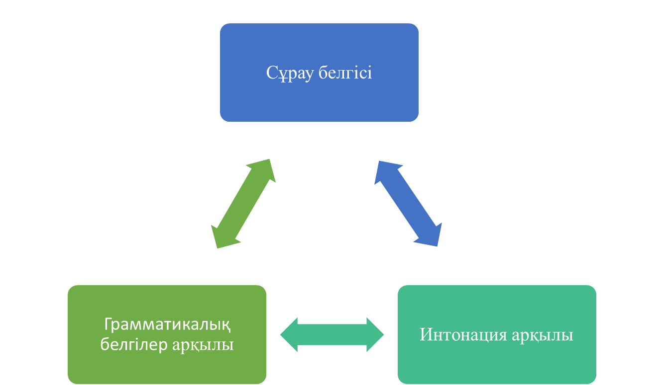
Қосымша түсінік
37
Частных детских
сада
43
Мини-центра

Slide 11
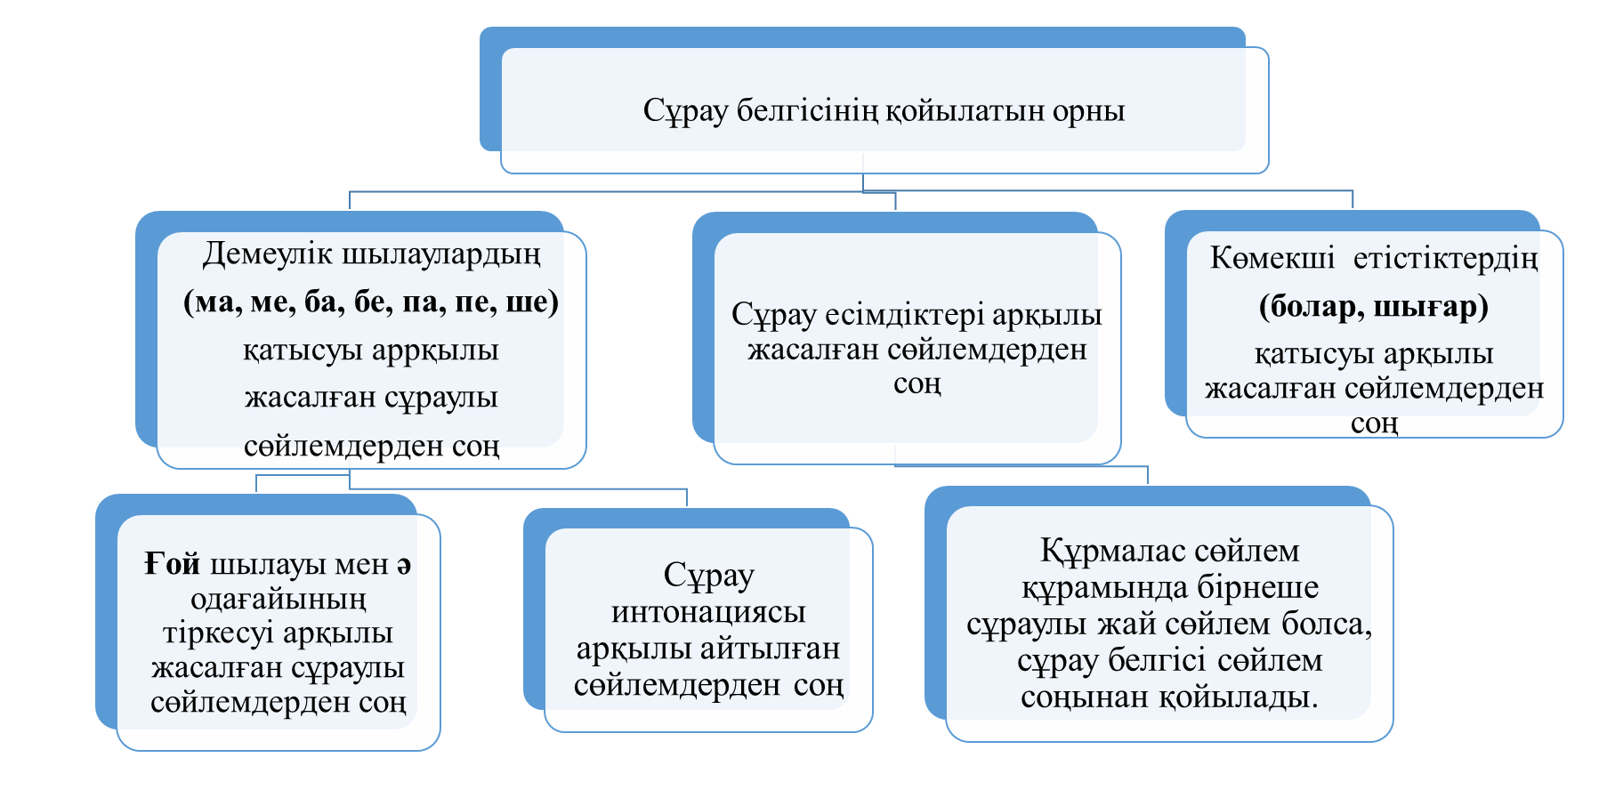
Қосымша түсінік
43
Мини-центра

Slide 12
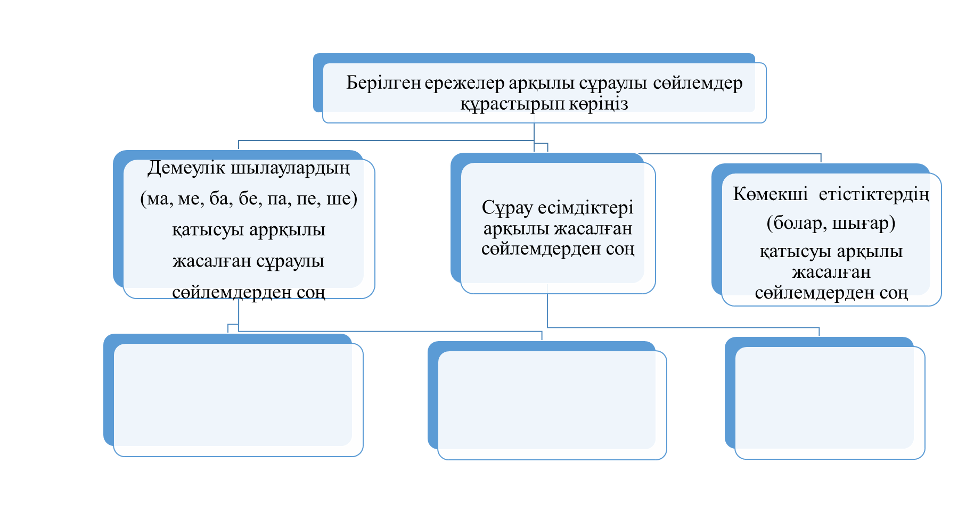
3 - тапсырма
43
Мини-центра
Дескриптор
-ережеге сай сұраулы сөйлемдер құрастырады

Slide 13
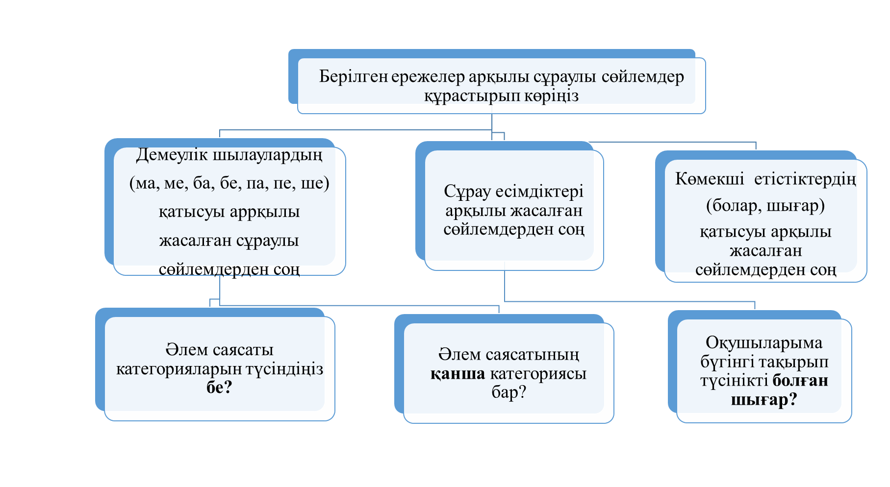
Өзіңді тексер!
43
Мини-центра

Slide 14
Сабақты бекіту
1. Мәтіндегі негізгі ойды анықтап, көтерілген мәселе бойынша пікір білдірдіңіздер.
2. Сұрау белгісінің дұрыс қойылу ережесімен танысып, мысалдар құрастырдыңыздар
3. Әлемдегі саясат категориялары туралы ақпаратпен таныстыңыздар.

